Slide 1
Презентация «Игровая деятельность детей дошкольного возраста»
«Использование игровых технологий в работе с детьми, имеющими тяжелые нарушения речи»

Slide 2
Презентация «Игровая деятельность детей дошкольного возраста»
Игра – ведущий вид деятельности детей
дошкольного возраста.
Игра – что может быть интересней и значимей
для ребенка?
Это и радость, и познание, и творчество. Это то,
ради чего ребенок идет в детский сад.
«Игра имеет в жизни ребенка такое же значение,
как у взрослого деятельность – работа, служба.
Каков ребенок в игре, таков во многом он
будет и в работе, когда вырастет. Поэтому
воспитание будущего деятеля происходит,
прежде всего, в игре…»
А. С. Макаренко.

Slide 3
Почему так важна игровая деятельность?
ИГРА развивает
Творческую активность, инициативность, воображение, самостоятельность ребенка
Способность ребенка предвосхищать последствия своих действий и прогнозировать оценку своего поведения другими детьми и взрослыми
Через роль и через игру ребёнок определяет свое место в системе общественных отношений. Игра способствует развитию субъектности ребенка, его самого. Ребёнок осознаёт свое «Я».

Slide 4
УСЛОВИЯ ДЛЯ РАЗВИТИЯ
ДЕТСКОЙ ИГРОВОЙ ИНИЦИАТИВЫ
1
Образовательная программа должна обеспечивать достаточное количество времени для игровой деятельности ( не менее 1-2 ч. в день) и возможность свободного общения детей.
2
Трансформируемая предметно-пространственная развивающая среда, дающая возможность использовать разные предметы для самостоятельного построения игровой ситуации.
3
Игровая компетентность взрослого, его способность приобщать детей к игре. ВЗРОСЛЫЙ ДОЛЖЕН САМ УМЕТЬ ИГРАТЬ!!!

Slide 5
Игровая педагогическая технология
– это организация педагогического процесса в форме различных педагогических игр, последовательная деятельность педагога по:
- отбору, разработке, подготовке игр;
- включению детей в игровую деятельность;
- осуществлению самой игры;
- подведению итогов, результатов игровой деятельности.

Slide 6
Основные цели и задачи:
- создание условий для игровой деятельности детей;
- развитие у детей интереса к различным видам игр;
- формирование игровых умений, развитие культурных форм игры;
- всестороннее воспитание и гармоничное развитие детей в игре;
- развитие самостоятельности, инициативы, творчества, навыков саморегуляции;
- формирование доброжелательного отношения к сверстникам, умения взаимодействовать, договариваться, самостоятельно разрешать конфликтные ситуации.

Slide 7
Функции игры.
1 Развлекательная
2 Коммуникативная.
3 Диагностическая
4 Коррекционная
5 Социокультурная
6 Игротерапевтическая
7 Развивающая

Slide 8
По характеру педагогического процесса выделяются следующие игры:
1. по виду деятельности – двигательные, интеллектуальные, психологические, профориентированные и т.д.;
2. по характеру педагогического процесса – обучающие, тренировочные, контролирующие, познавательные, воспитательные, развивающие, диагностические;
3. по характеру игровой методики – игры с правилами;
игры с правилами, устанавливаемыми по ходу игры;
игры, где одна часть правил задана условиями игры
и устанавливается в зависимости от ее хода;
4. по содержанию – музыкальные, математические,
социализирующие, логические и т.д.;
5. по игровому оборудованию – настольные, компьютерные, театрализованные, сюжетно-ролевые, режиссерские и т.д.

Slide 9
ИГРОВАЯ ДЕЯТЕЛЬНОСТЬ
Социально-коммуникативное развитие
Познавательное развитие
Речевое развитие
Художественно-эстетическое развитие
Физическое развитие
Игра остаётся ведущей формой развития дошкольника, в которой формируются важнейшие для данного возраста психические новообразования. Другие виды деятельности, характерные для этого возраста, лишь дополняют игру.

Slide 10
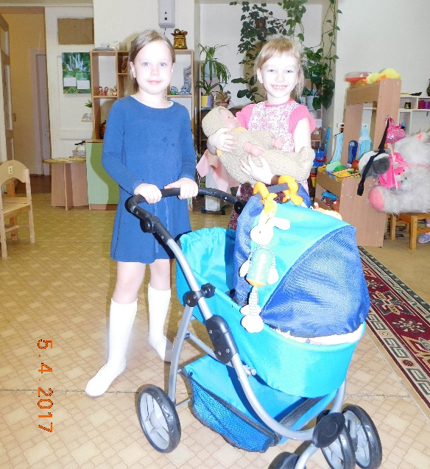
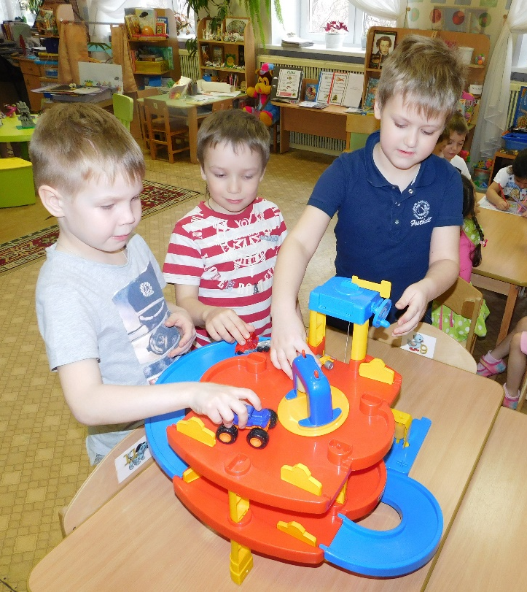
В игре развивается способность к воображению,
образному мышлению, в процессе игры дети
приобщаются к элементарным общепринятым
нормам и правилам взаимоотношения со
сверстниками и взрослыми.

Slide 11
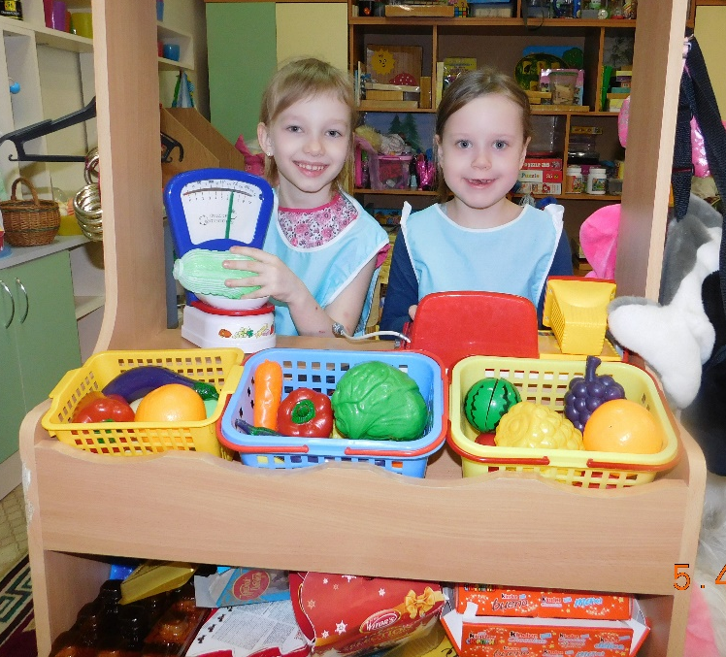
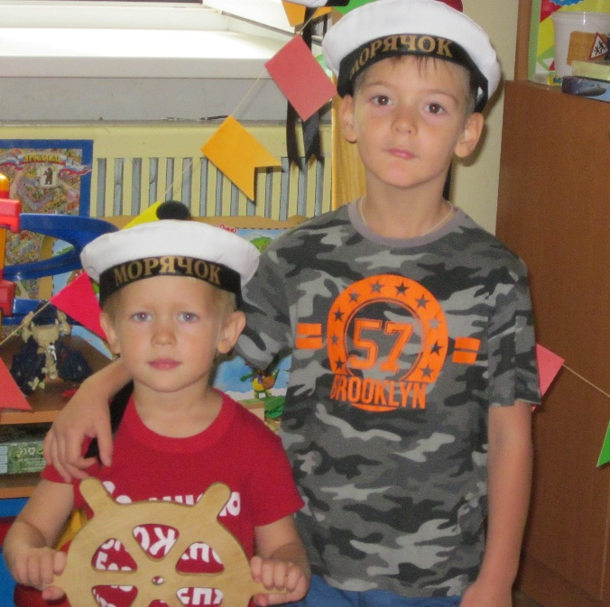
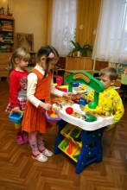
Игра – это средство приобщения детей к социальной
действительности.

Slide 12
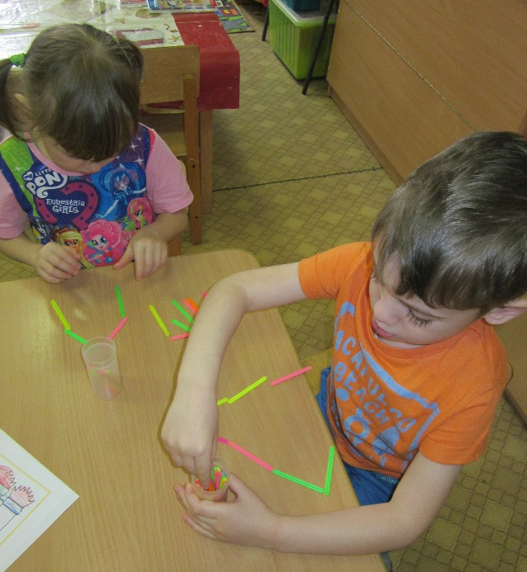
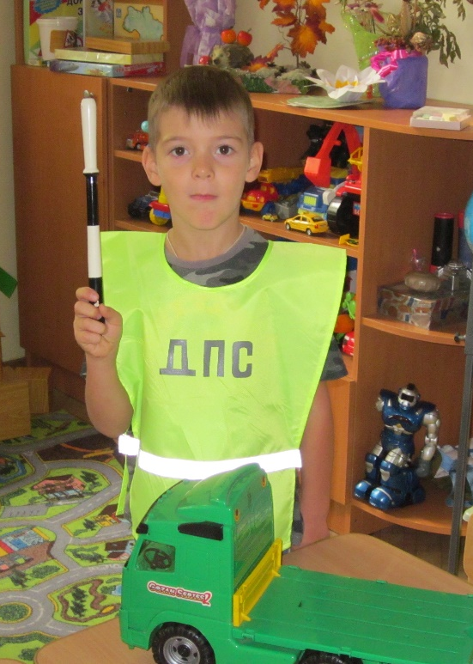
Игра – это развитие воображения и формирование
интересов детей.

Slide 13
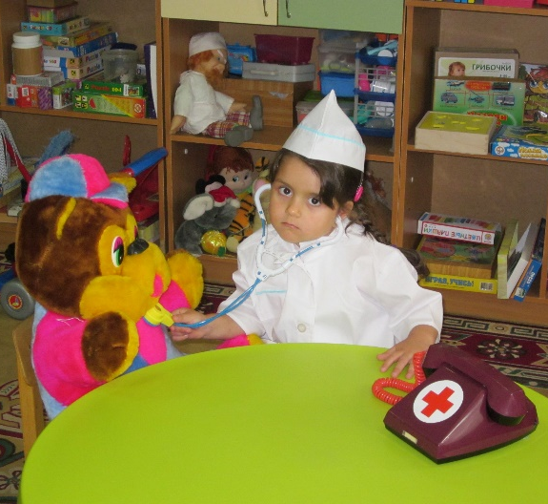
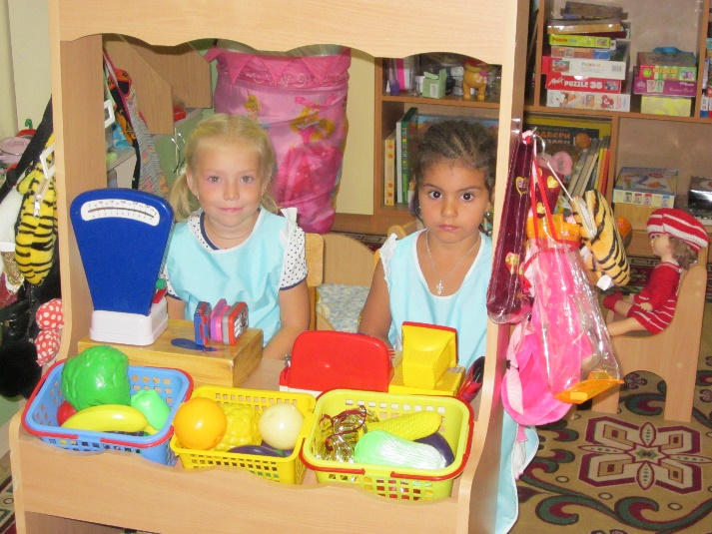
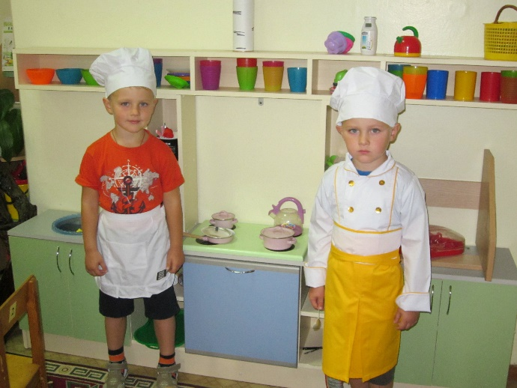

Slide 14
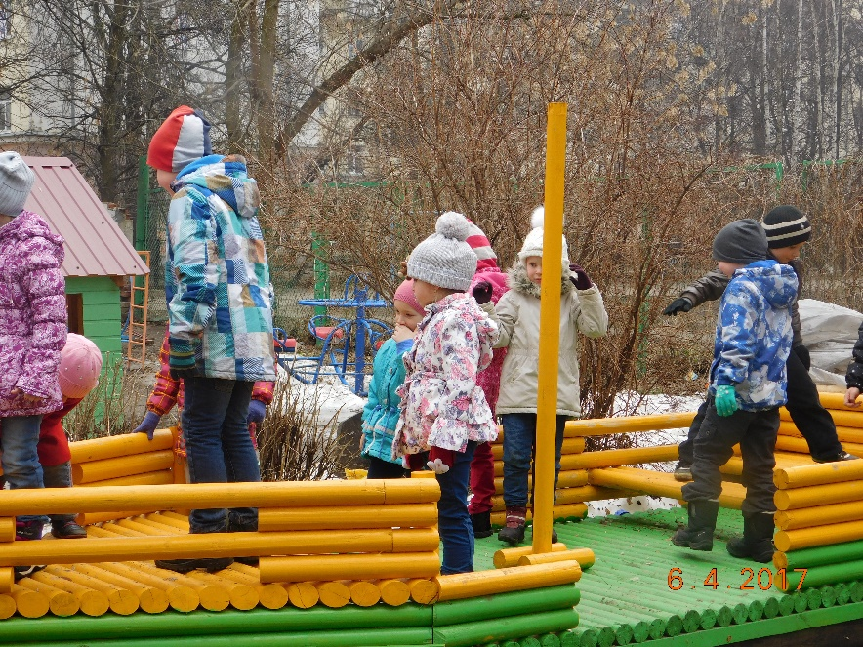
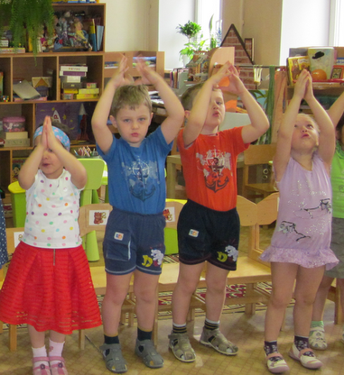
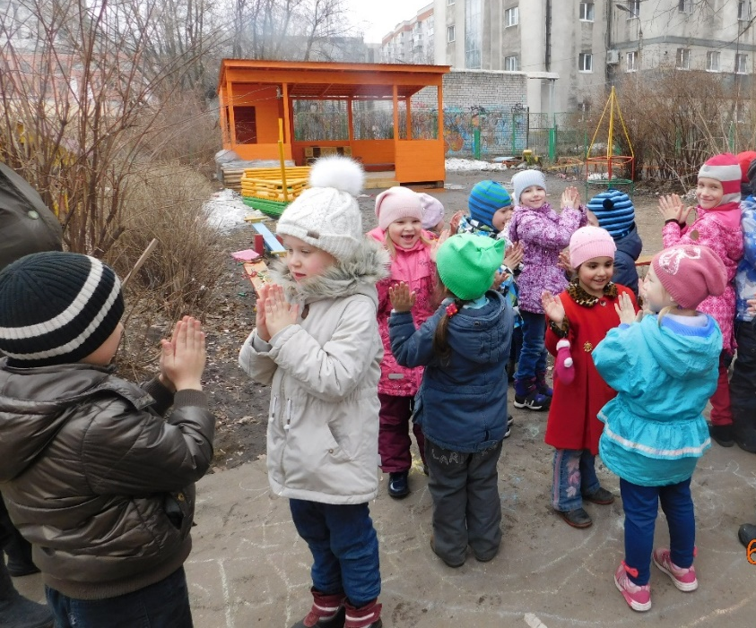
Игра – это средство повышения
активности детей.

Slide 15
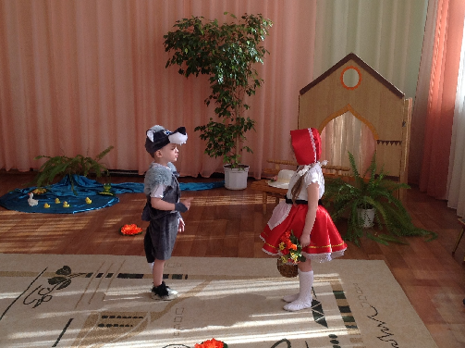
Театрализованная
деятельность
Один из самых эффективных
способов воздействия
на детей, в котором наиболее
полно и ярко проявляется
принцип обучения:
учить играя

Slide 16
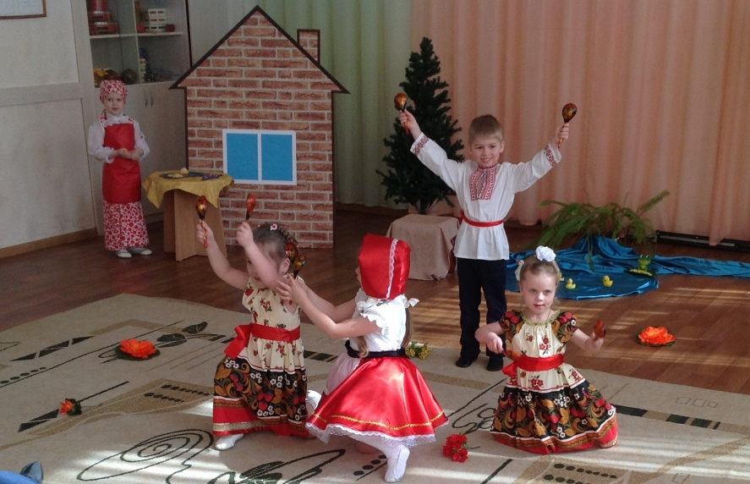
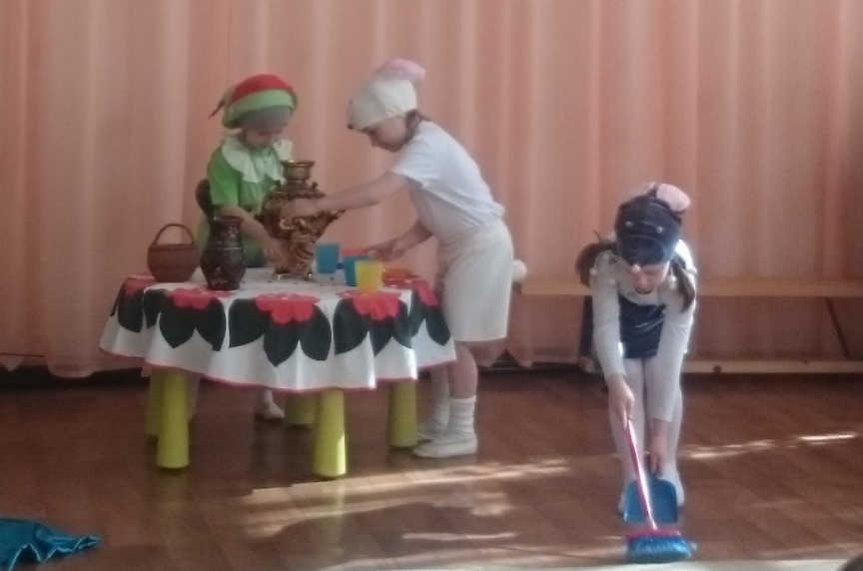
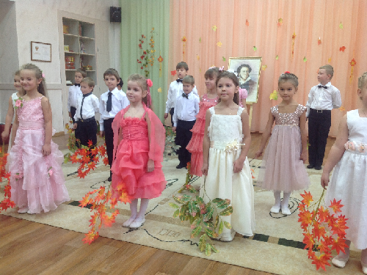
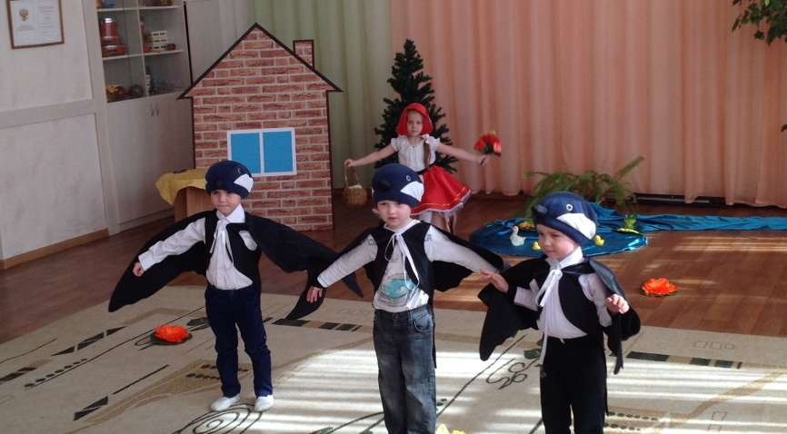

Slide 17
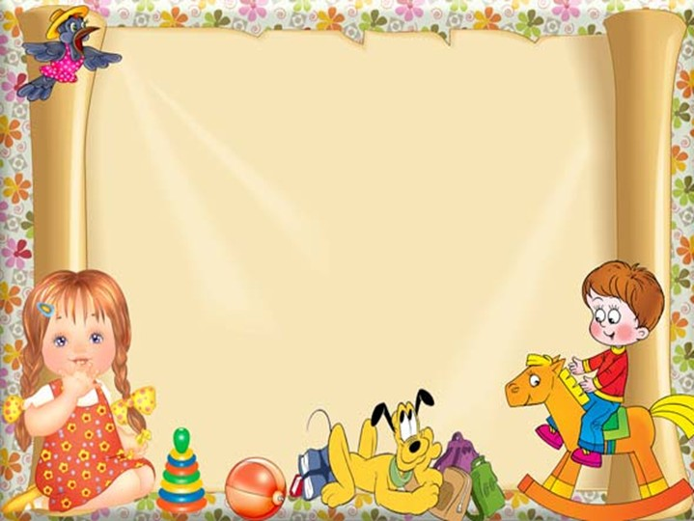
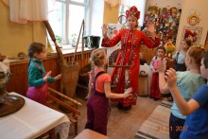
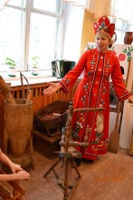
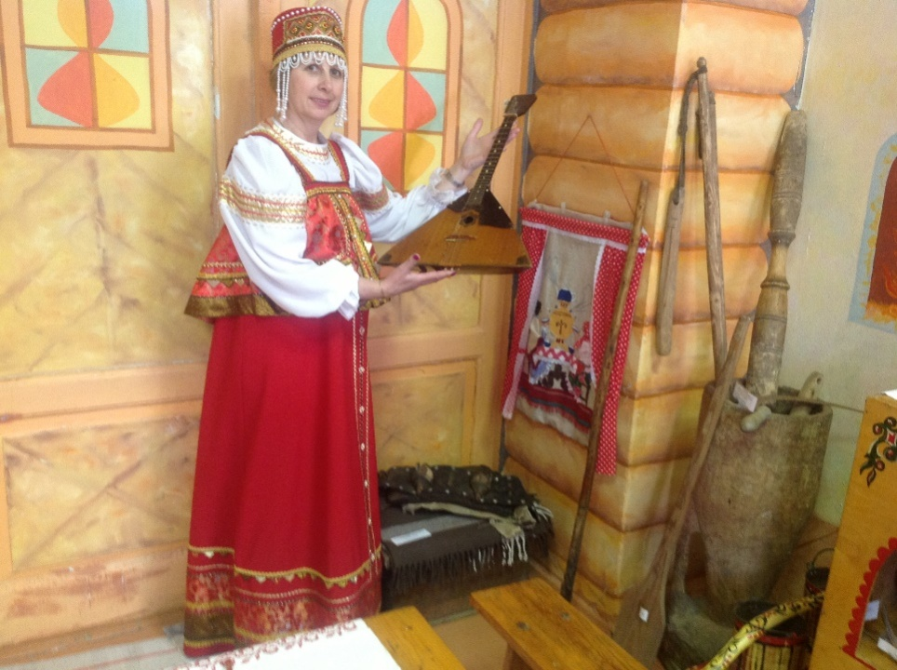
В работе с детьми дошкольного возраста огромное значение имеет использование игр музейного содержания. Детям это очень интересно и увлекательно. В занимательной игровой форме малыши знакомятся с традиционными видами народного искусства, а также тренируют произвольное внимание, память, логическое мышление и мелкую моторику пальцев рук, становятся
умнее и рассудительнее.
В детском саду накоплен материал по ознакомлению дошкольников с творчеством А.С. Пушкина, проводятся поэтические вечера, викторины, спектакли и конкурсы детских рисунков и поделок по сказкам Пушкина. В комнате сказок проводятся посиделки «В гостях у бабушки Арины», на которых дети в игровой форме знакомятся с произведениями русского народного творчества, бытом русского крестьянина XIX - начала XX веков.

Slide 18
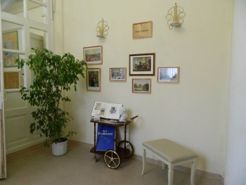
В сентябре 2013 года инициативная группа детского сада решила организовать музей «Наш Пушкин». Все экспонаты музея представлены в 3-х разделах:
материалы, рассказывающие о творчестве А.С.Пушкина;
материалы, рассказывающие о быте крестьян XIX-XX веков;
материалы, рассказывающие об истории детского сада.

Slide 19
Квест-технология
Это совершенно новая форма обучения, с помощью которой дети полностью погружаются в происходящее, получают заряд положительных эмоций и активно включаются в деятельность, ведь что может быть увлекательнее хорошей игры? Живой квест позволяет каждому участнику проявить свои знания, способности, способствует развитию коммуникационных взаимодействий между игроками, что стимулирует общение и служит хорошим способом сплотить играющих.

Slide 20
Задачи в квест-технологии
Образовательные - вовлечение каждого ребенка в активный творческий процесс, усвоение новых знаний и закрепление имеющихся
Развивающие - развитие интереса, творческих способностей, воображения дошкольников, поисковой активности, стремления к новизне
Воспитательные - воспитание доброжелательности, взаимопомощи, толерантности, личной ответственности за выполнение работы, формирование навыков взаимодействия со сверстниками

Slide 21
Преимущества Квест-технологии
Квест – это игра
Они способствуют развитию аналитических способностей, развивают фантазию и творчество
Квест – путешествие к определенной цели через преодоление трудностей
Это форма взаимодействия педагога и детей
образовательная задача осуществляется через игровую деятельность и носит поисковый характер
целенаправленно мотивируется эмоциональная и интеллектуальная активность ребенка
Использование квестов позволяет уйти от традиционных форм обучения детей и значительно расширить рамки образовательного пространства.
В ходе квеста у детей происходит развитие по всем образовательным областям и реализуются разные виды деятельности
Квест предоставляет возможность разнообразить воспитательно-образовательный процесс, сделать его необычным, запоминающимся, увлекательным, веселым, игровым.

Slide 22
Формы квестов по типам взаимодействия с участниками образовательных отношений
педагог – дети
квест для педагогов
педагоги – дети – родители

Slide 23
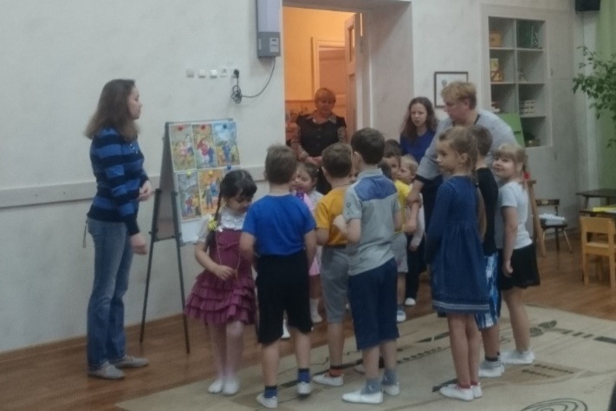
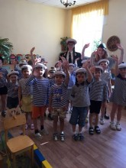
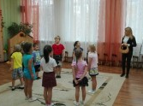
педагог – дети

Slide 24
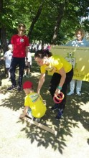
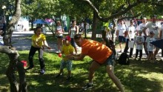
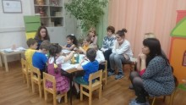
педагоги – дети – родители

Slide 25
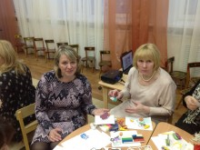
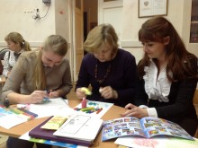
квест для педагогов

Slide 26
Результаты использования игр в работе.
Дети легче усваивают и запоминают материал занятия;
Дети получают удовольствие от игры;
Проявляют желание повторить их в самостоятельной
деятельности;
В процессе игры дети приобретают специальные
знания, умения, навыки.
Повышается уровень развития у детей познавательной
активности, творческих способностей.

